Slide 1
PENGANTAR EKONOMI KEBIJAKAN PUBLIK
Nur Fitri Mutmainah, S.IP.,M.PA
April 2020

Slide 2
INFLASI DAN KESEMPATAN KERJA
Apa itu Inflasi ??
Inflasi merupakan cerminan dari adanya permintaan agregat.
Dengan asumsi sebagai berikut : ”naiknya permintaan agregat, maka harga akan naik. Dengan naiknya harga maka produsen akan meningkatkan kapasitas produksinya dengan demikian maka produsen menambah tenaga kerja. Akibat dari peningkatan harga-harga maka permintaan tenaga kerja meningkat, dan pengangguran berkurang ( Prasetyo (2009:203)).

Slide 3
Lanjutan
Artinya inflasi sangat berpengaruh terhadap pertumbuhan ekonomi suatu Negara. Jika pertumbuhan ekonomi meningkat akan meningkatkan lapangan kerja yang berarti akan meningkatkan kesempatan kerja bagi masyarakat, adanya kesempatan kerja akan menambah penyerapan tenaga kerja dan tentu saja akan berdampak pada pengurangan pengagguran

Slide 4
Lanjutan
Inflasi didasarkan atas perubahan harga
Inflasi = (P1 –P0)/P0P1
harga barang atau jasa di akhir periode P0 : harga barang dan jasa di awal periode
Jenis Inflasi menurut besarnya
Inflasi ringan ( dibawah 10%)
Inflasi sedang ( antara 10% s/p 30%)
Inflasi berat ( 30% s/p 100%)
Hiperinflasi ( di atas 100%)
Samuelson dan Nordhaus mengkategorikan : Low inflation (single digit inflation) di bawah 10% ; Galloping inflation (double digit bahkan triple digit inflation) ; 20% and Hiperinflation di atas 200%

Slide 5
Lanjutan
Berdasarkan penyebab inflasi
Demand pull inflation, inflasi karena tarikan permintaan
Terjadi kenaikan permintaan total yang sangat berlebihan namun jumlah produksi tidak dapat meningkat lagi sehingga bertambahnya permintaan akan berdampak pada terjadinya perubahan peningkatan harga. Exp : ketika terjadi pandemic Covid 19 permintaan akan masker, hand sanitizer, hand wash, alcohol meningkat tajam, tetapi disatu sisi jumlah barang yang diproduksi tidak dapat mengcover peningkatan permintaan dari masyarakat sehingga yang terjadi peningkatan terhadap harga barang-barang tersebut yang tadinya 1 pack masker seharga @15 ribu menjadi @100 ribu.
Cost push inflation, inflasi karena dorongan biaya.
Terjadi kenaikan harga karena adanya imbas dari biaya produksi yang dilakukan oleh rumah tangga. Sebagai contoh : ketika harga hand sanitizer melambung tinggi saat ini merupakan imbas dari adanya kenaikan harga alcohol yang menjadi salah satu bahan pembuatan hand sanitizer sehingga secara tidak langsung harga hand sanitizer juga akan mengalami peningkatan yang signifikan. kenaikan harga seringkali diikuti oleh kelesuan usaha.

Slide 6
Lanjutan
Berdasarkan sumber inflasi
Domestic inflation, yaitu inflasi yang sepenuhnya disebabkan oleh kesalahan pengelolaan perekonomian baik di sektor riil ataupun di sektor moneter di dalam negeri oleh para pelaku ekonomi dan masyarakat.
Imported inflation, yaitu inflasi yang disebabkan oleh adanya kenaikan harga-harga komoditi di luar negeri (di negara asing yang memiliki hubungan perdagangan dengan negara yang bersangkutan). Inflasi ini hanya dapat terjadi pada negara yang menganut sistem perekonomian terbuka (open economy system). Dan, inflasi ini dapat ‘menular’ baik melalui harga barang-barang impor maupun harga barang-barang ekspor.

Slide 7
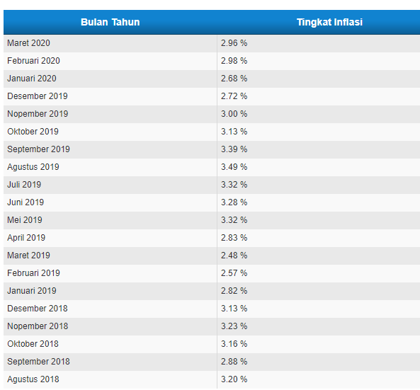
ANALISIS SAUDARA TERHADAP DATA DIATAS ??

Slide 8
Kasus
Awal tahun 2014 harga minyak global mengalami penurunan, keputusan Pemerintah untuk memotong subsidi BBM pada akhir 2014 mendorong laju inflasi bulanan Indonesia menjadi 1,50 persen dan 2,46 persen pada bulan November dan Desember 2014, masing-masing. Tingkat inflasi bulanan yang sangat tinggi ini bisa saja mendorong sebagian penduduk yang hidup sedikit di atas garis kemiskinan jatuh di bawah garis kemiskinan. Oleh karena itu, apa langkah yang harus dilakukan Pemerintah untuk mengatasi persoalan tersebut ??

